Slide 1
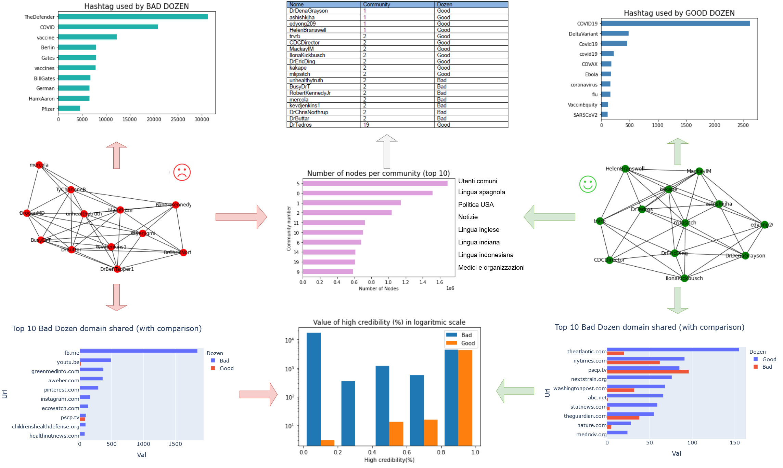
Comprensione del comportamento scorretto nella discussione di COVID19 sui social network e sui media online
Studente/i
Relatore
Correlatore
Committente
Gianluca Nogara
Silvia Giordano Cremonese
Luca Luceri
-
Corso di laurea
Modulo
Anno
Data
Ingegneria Informatica TP
C10344 Progetto di diploma
2020/2021
03/09/2021
Abstract
I social network online (OSN) consentono agli utenti di creare contenuti e intrattenere relazioni sociali.
Negli ultimi tempi, le OSN hanno dovuto affrontare una notevole crescita di account e attività dannose, che minano l'integrità delle conversazioni online condividendo, informazioni false e provocatorie per influenzare l'opinione pubblica e creare conflitti su questioni sociali o politiche.
È quindi necessario studiare i comportamenti delle entità dannose nel dibattito COVID19 per fornire un cambiamento sociale verso una migliore comprensione delle reti sociali.
Obiettivo
L'obiettivo principale di questa tesi è quello di arrivare a distinguere le strategie e l’impatto di entità/azioni corrette e quelle malevoli nel dibattito COVID19.
Identificare quindi tramite quali mezzi e comportamenti le varie entità malevoli influiscono nelle discussioni, analizzando hashtags, link condivisi e attività, facendo una comparazione tra chi ha l’obiettivo di informare correttamente e chi intenzionalmente diffonde informazioni non veritiere.
Conclusione
I «Disinformation Dozen» sono dodici utenti responsabili del 65% delle fake news anti-vaccini.
La strategia di disinformazione di questi è caratterizzata dalla realizzazione di molti post originali, utilizzando meno retweet e risposte.
Al contrario, i dodici utenti più popolari che fanno informazione di qualità adottano una strategia diametralmente opposta: l’obiettivo di questi è realizzare dei «Conversation threading» con i loro post.
Nonostante una grossa differenza di credibilità dei domini condivisi, notizie a carattere diverso e differenti hashtag, entrambe le categorie si trovano nella stessa community nella rete globale di retweet.

